Slide 1
НЕСКОРЕНЕ МІСТО ПОЛОГИ: ЕКСКУРСІЙНИЙ МАРШРУТ ПРОМИСЛОВИМИ ТА ІНФРАСТРУКТУРНИМИ ОБ’ЄКТАМИ
Запорізьке територіальне відділення МАН України
Роботу виконали:
Коротка Еліна Юріївна, Реуцький Артем Віталійович
учні 9-А класу КУ «Пологівський ліцей «Основа»
Наукові керівники:
Тоцька Софія Ігорівна, вчитель історії;
Тоцька Юлія Анатоліївна, вчитель зарубіжної літератури,
заступник директора з НВР КУ «Пологівський ліцей «Основа»

Slide 2
Наукова новизна: вперше досліджено історію Пологівського ОЕЗу, локомотивного та вагонного депо, «Мінерал», «Дніпрокераміка», «Коагулянт» й створено екскурсійний маршрут довоєнним й післявоєнним життям міста.
Центр Києва, спалена російська техніка. «За Пологи!», фото. Джерело: телеграм канал «Пологівська прожарка»: https://web.telegram.org/k/#@pprogarka
Актуальність дослідження: в умовах активної фази російсько-української війни маємо досліджувати історію міст Запорізької області та сприяти збереженню пам’яті про населені пункти, що перешкоджають рухові російських військ до обласного центру. Актуалізація роботи полягає в негайному та ретельному дослідженні становища інфраструктури, індустрії Поліг допоки вона остаточно не знищена російськими військами.

Slide 3
Об’єкт дослідження: історія «Пологівського олійноекстракційного заводу», «Пологівського локомотивного депо», «Пологівського вагонного депо», ЗАТ «Мінерал», СП «Дніпрокераміка», ПХЗ «Коагулянт».
Предмет дослідження: екскурсійний маршрут сторінками минулого та воєнного сьогодення Пологівського ОЕЗу, локомотивного депо, вагонного депо, ЗАТ «Мінерал», СП «Дніпрокераміка», ПХЗ «Коагулянт».
Методи дослідження. Спостереження, аналізу, синтезу, узагальнення. Принципи історизму та об'єктивності реалізуються за допомогою загальнонаукових, загальноісторичних методів.

Slide 4
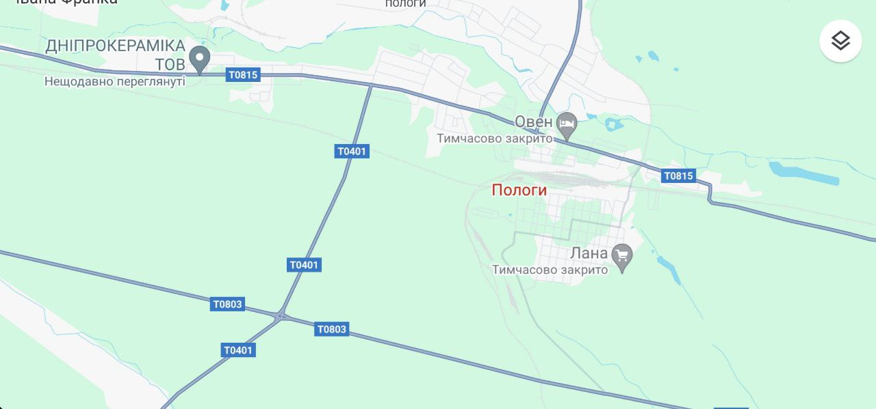
1 - ЗАТ «Мінерал»;
2 - СП «Дніпрокераміка»;
3 - ПХЗ «Коагулянт»;
4 - «Пологівське вагонне депо»;
5 - «Пологівське локомотивне депо»;
6 - ПрАТ «Пологівський ОЕЗ».
Мета дослідження: схарактеризувати інфраструктурну та індустріальну міць Поліг до повномасштабного вторгнення Російської Федерації (24 лютого 2022 р.) і після (в умовах окупації: 3 березня 2022 – 2024 рр.)
Реалізація мети передбачає розв’язання таких завдань:
1. Досліджено шлях «Пологівського олійноекстракційного заводу», «Пологівського локомотивного депо», «Пологівського вагонного депо», ЗАТ «Мінерал», СП «Дніпрокераміка», ПХЗ «Коагулянт».
2. Створено екскурсійний маршрут стежками минулого індустріального та інфраструктурного життя м. Пологи та воєнного сьогодення.

Slide 5
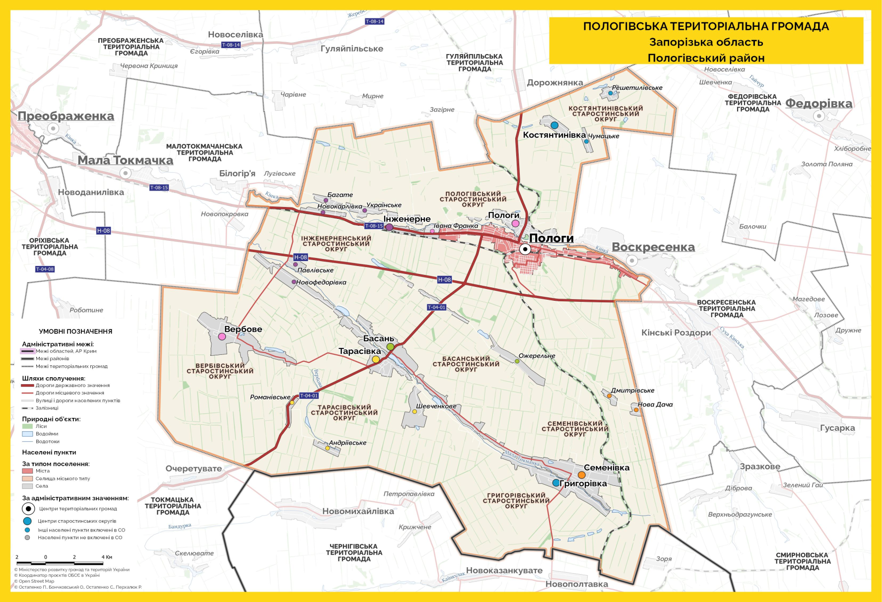
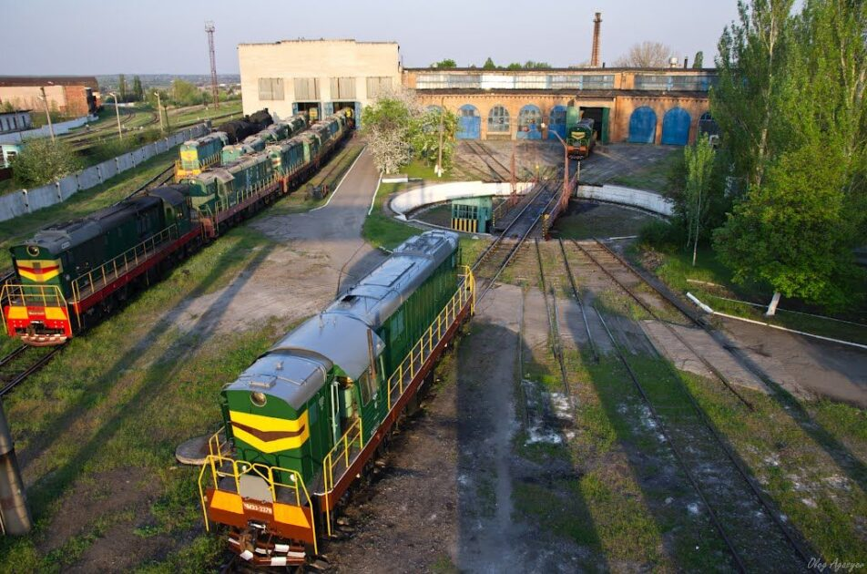
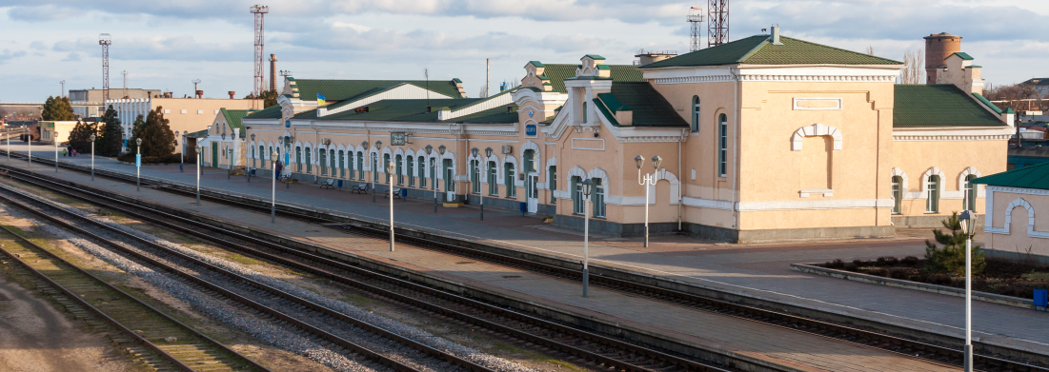
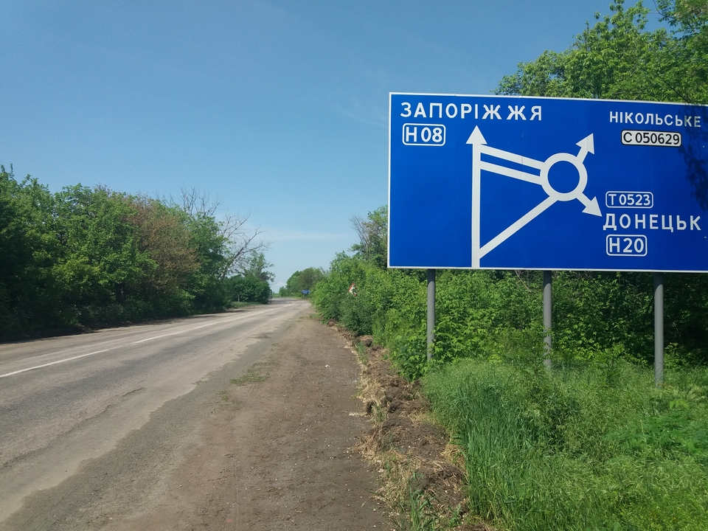
Локомотивне депо, вузлова залізнична станція м. Пологи, фото. Джерело: з сайту новин https://p-i-k.zp.ua/
Стратегічно важлива траса Н-08 (Запоріжжя-Маріуполь) фото. Джерело: з сайту новин https://p-i-k.zp.ua/
Місто Пологи знаходиться на перетині важливих транспортних шляхів, зокрема траса Запоріжжя-Маріуполь (Н-08), яка веде до території Донецької області; сусідство Пологівського району з Донецькою областю (Великою Новосілкою, Вугледаром та Волновахою); розташування на території Поліг вузлової залізничної станції. Тому пологівці одразу почали готуватися до наступу російських військ. Їх мета була не дати захопити місто та допомогти територіальній обороні.

Slide 6
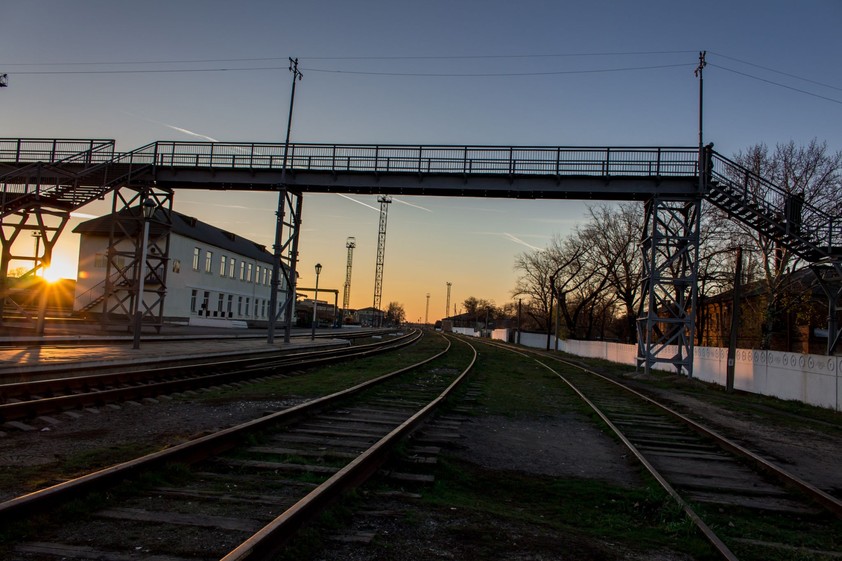
Підірваний пішохідний міст через залізничне полотно з центру міста до району «Червоного виселку, 28 грудня 2022 р. фото. Джерело: з сайту новин: https://p-i-k.zp.ua/
Пішохідний міст через залізничне полотно з центру міста до району «Червоного виселку» до підриву 28 грудня 2022 р. фото. Джерело: з сайту новин: https://p-i-k.zp.ua/

Slide 7
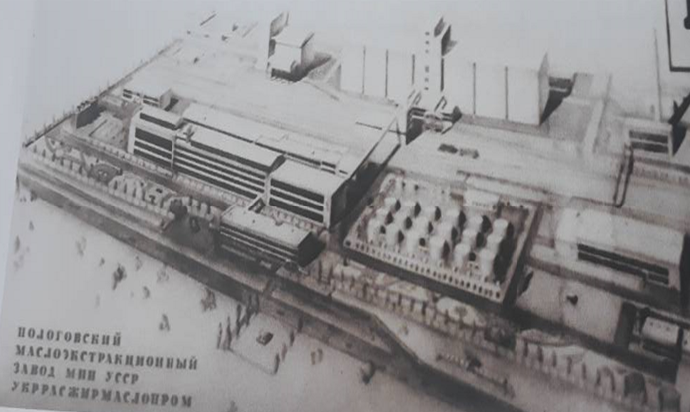
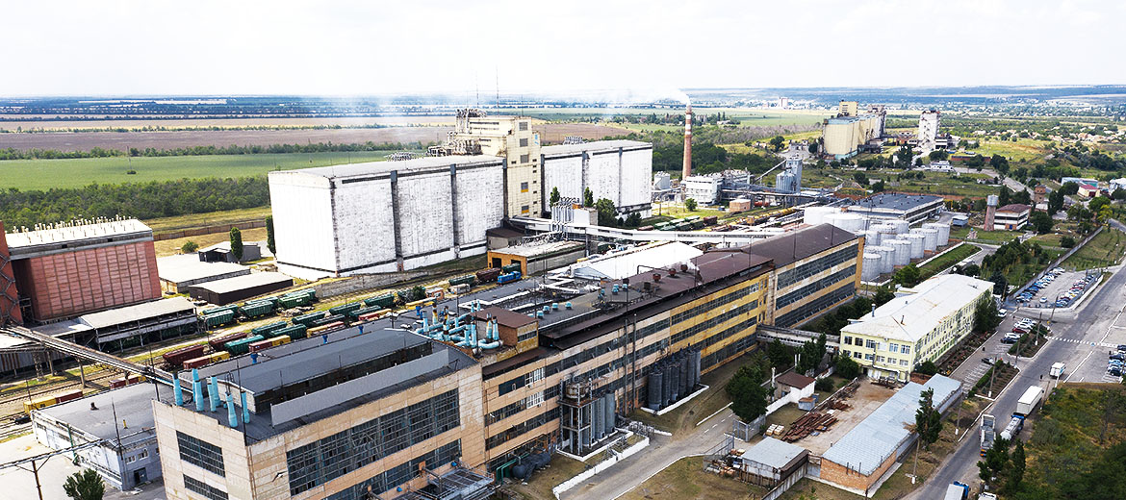
Прат «пологівський олійноекстракційний завод»
Макет олійноекстракційного заводу, 1974 р., фото. Джерело: технічний архів ПрАТ «Пологівський ОЕЗ».
Пологівський ОЕЗ, фото. Джерело: технічний архів ПрАТ «Пологівський ОЕЗ».

Slide 8
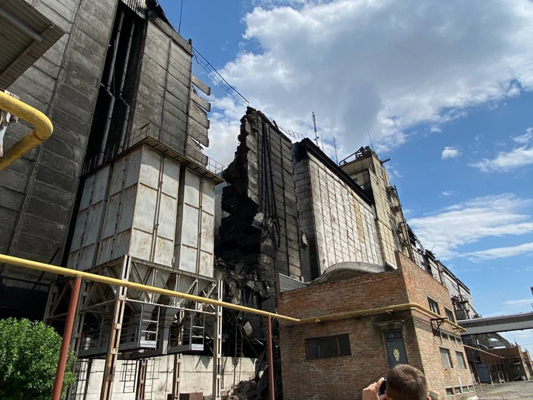
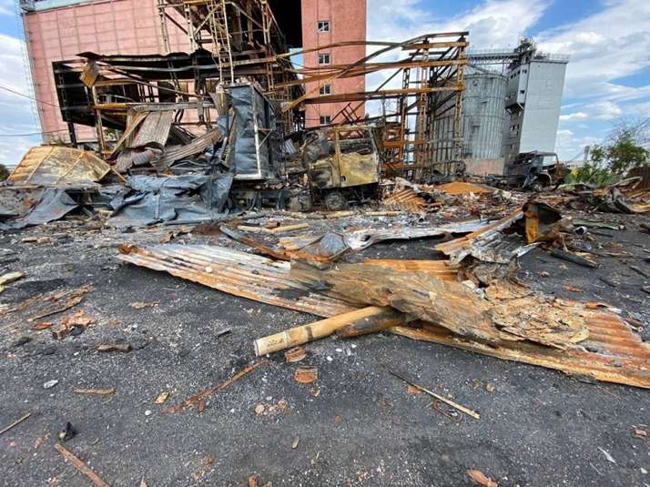
Слід «Русского міра» на території приватного акціонерного товариства «ПОЛОГІВСЬКИЙ ОЛІЙНОЕСТРАКЦІЙНИЙ ЗАВОД»
Територія ПрАТ «Пологівський олійноекстраційний завод» після обстрілу, здійсненого українськими військовими та знищення складу боєприпасів росіян. Будови заводу та баки з мастилом й олією не пошкоджено.
7 травня 2022 р., м. Пологи, фото. Джерело: з сайту новин: https://p-i-k.zp.ua/
ПрАТ «Пологівський олійноекстраційний завод» після обстрілу, здійсненого російськими окупантами 7 травня 2022 р. Пошкоджено елеватор насіння, горить до сьогодні, січень 2023 р. м. Пологи, фото. Джерело: з сайту новин: https://p-i-k.zp.ua/

Slide 9
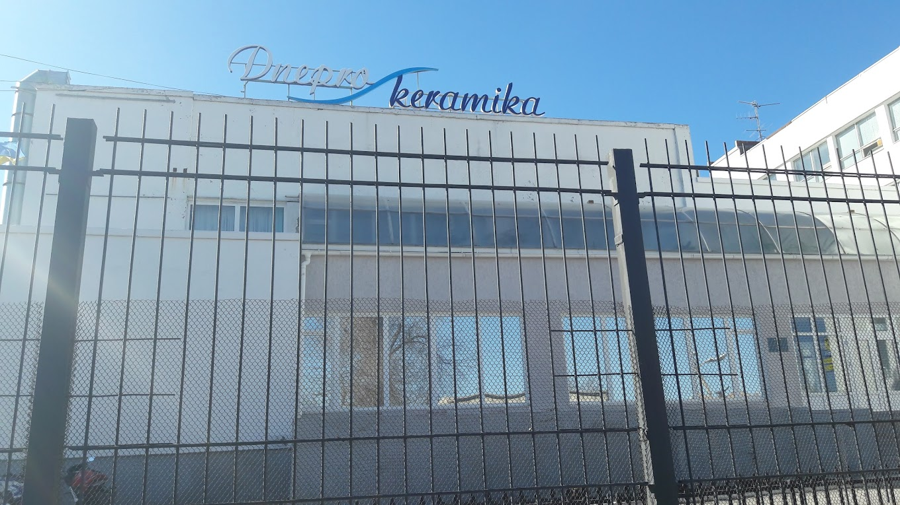
«МІНЕРАЛ», «ДНІПРОКЕРАМІКА», «КОАГУЛЯНТ»
Коалінові руди, гірничодобувна компанія «Мінерал» , м. Пологи, фото. Джерело: з сайту новин: https://p-i-k.zp.ua/
ТОВАРИСТВО З ОБМЕЖЕНОЮ ВІДПОВІДАЛЬНІСТЮ «ДНІПРОКЕРАМІКА», м. Пологи, фото. Джерело: з сайту новин: https://p-i-k.zp.ua/

Slide 10
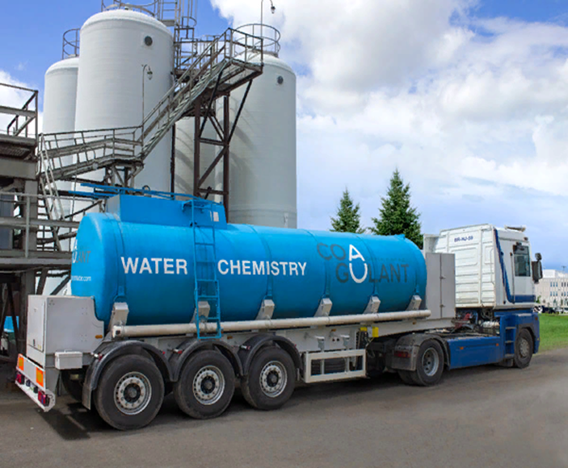
Пологівський Хімічний Завод «Коагулянт», фото. Джерело: з сайту новин: https://p-i-k.zp.ua/

Slide 11
Територія хімічного заводу «Коагулянт» після обстрілу російськими бойовиками 16 червня 2022 р., м. Пологи, фото.
Джерело: з сайту новин: https://p-i-k.zp.ua

Slide 12
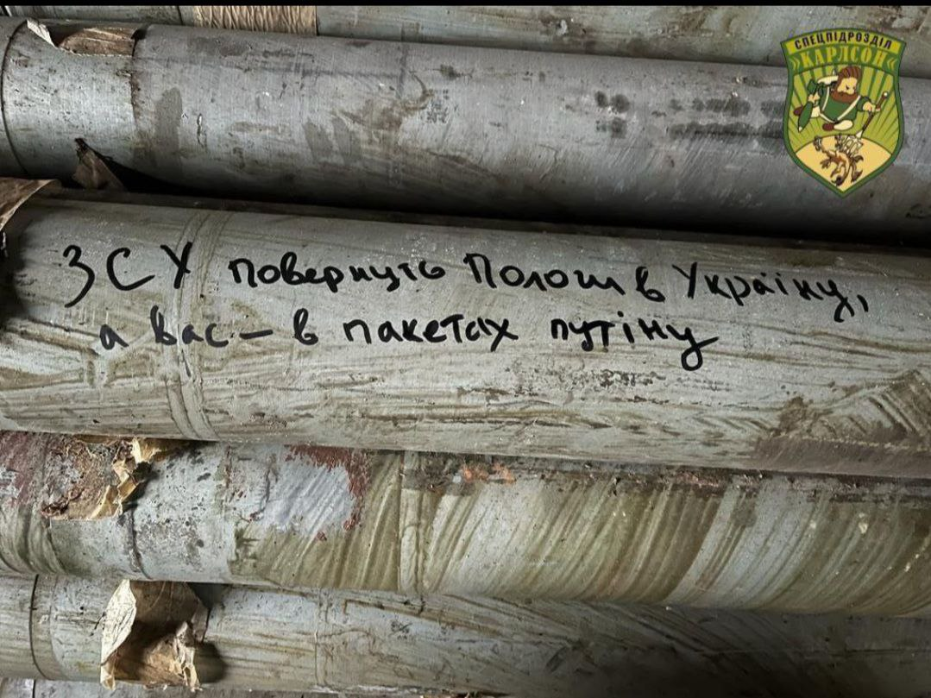
Результати дослідження та висновки:
Місто Пологи окуповане російськими військами з 3 березня 2022 р. Бойові дії у м. Пологи йдуть до сьогодні (січень 2023 р.)
Можемо виділити 4 етапи перебігу подій російсько-української війни у м. Пологи протягом лютого 2022 – січня 2023 рр.
Місто Пологи має багато героїв та завжди будуть пишатися ними!
Мешканці м. Пологи активно протистоять окупантам та їх діям (рух «Жовта стрічка», партизани)
3 березня 2022 р. нещадно розкрадаються, навмисно знищуються та руйнуються ворогом, а також місцевим населенням, що стало на бік окупанта
Протягом травня 2022 – січня 2023 рр. зруйнована інфраструктура міста: Пологівський олійноекстракційний завод, частину залізничної дороги та станції, товариство «Гірничодобувна компанія Мінерал», «Коагулянт», «Дніпрокераміка»

